Slide 1
MiniProject3
FactoryMethodPattern
여행사이트 방방곡곡
조장
조원
조원
조원
조원
조원
양준규
김연성
이철진
김용진
김희정
이윤주
_{2018.09.27~2018.10.22}

Slide 2
Contents
06. Used Method
01. Background & Subject
07. Method and Role sharing by page
02. Requirements Analysis
2-1 what features do you Needs?
2-2 Table Extraction
2-3 VO Extraction
08. Event Flow
03. Milestone Chart
09. Used Pattern
04. Development Environment
10. Best Practice & Lesson Learned
05. Front View
Notes:
What features do you Need?
Method and role sharing by page

Slide 3

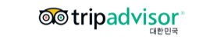
01
Background & Subject
사용자끼리 여행지의 리뷰를 공유하고,
여행지에 대한 정보를 얻을 수 있는 사이트
사용자적 입장에서 실제로 여행지가 정해지면 가장 많이 찾아보게 되는 게 리뷰인만큼
광고와 예약 중심의 기존 여행 관련 사이트들에 다소 아쉬움을 느꼈다.
그래서 위와는 차별화 된 여행자들의 리뷰를 중심으로,
기본적인 여행지의 정보와 다른 사람들의 리뷰를 제공하는 사이트의 필요성을 느꼈다.

Slide 4
02
Requirements Analysis
2.1 What features do you Need?
선택한 여행지에 대한 정보를 얻고 싶다.
여행지에 관한 키워드를 입력하면 그와 관련된 리뷰 목록이 보고 싶다.
내가 다녀온 여행지에 대한 정보를 쓰고 싶다.
다른 사람들의 리뷰를 담고 싶다.
여행지 간 이동방법이나 소요시간 등이 알고 싶다.

Slide 5
02
Requirements Analysis
2.2 Table Extraction(1)
테이블 명 | 컬럼명 | 타입 | 속성
Comment | review_num | NUMBER | fk, on delete cascade
 | id | VARCHAR2(50) | fk, on delete cascade
 | content | VARCHAR2(200)
테이블 명 | 컬럼명 | 타입 | 속성
Member | Id | VARCHAR2(30) | Primary Key
 | name | VARCHAR2(30) | Not null
 | nsn | NUMBER(7) | Not null
 | password | VARCHAR2(30) | Not null
 | tel | VARCHAR2(50) | Not null
 | mail | VARCHAR2(100) | Not null
테이블 명 | 컬럼명 | 타입 | 속성
Location | location | VARCHAR2(30)
 | city | VARCHAR2(30)
테이블 명 | 컬럼명 | 타입 | 속성
Festival | festival_name | VARCHAR2(200) | Primary Key
 | festival_location | VARCHAR2(100) | Not null
 | location | VARCHAR2(30) | Not null
 | city | VARCHAR2(30) | Not null
 | start_date | DATE
 | end_date | DATE
 | agency | VARCHAR2(50)
테이블 명 | 컬럼명 | 타입 | 속성
Review | teview_num | NUMBER | Primary Key
 | location | VARCHAR2(30) | Not null
 | city | VARCHAR2(30) | Not null
 | title | VARCHAR2(100) | Not null
 | content | VARCHAR2(2000) | Not null
 | date_writing | DATE | Not null
 | likes | NUMBER | Default 0
 | id | VARCHAR2(30) | fk, on delete cascade
Notes:
Requirements Analysis (1)

Slide 6
02
Requirements Analysis
2.2 Table Extraction(2)
테이블 명 | 컬럼명 | 타입 | 속성
tag | review_num | NUMBER | fk, on delete cascade
 | word | VARCHAR2(100) | Not null
테이블 명 | 컬럼명 | 타입 | 속성
Review _image | review_num | NUMBER | fk, on delete cascade
 | review_image | VARCHAR2(200) | Not null
테이블 명 | 컬럼명 | 타입 | 속성
Review | review_num | NUMBER | Primary Key
 | location | VARCHAR2(30) | Not null
 | city | VARCHAR2(30) | Not null
 | title | VARCHAR2(100) | Not null
 | content | VARCHAR2(2000) | Not null
 | date_writing | DATE | Not null
 | likes | NUMBER | Default 0
 | id | VARCHAR2(30) | fk
테이블 명 | 컬럼명 | 타입 | 속성
Scrap | review_num | NUMBER | fk, on delete cascade
 | id | VARCHAR2(50) | fk, on delete cascade
테이블 명 | 컬럼명 | 타입 | 속성
Spot _image | spot_name | VARCHAR2(100) | fk, on delete cascade
 | spot_image | VARCHAR2(200)
Notes:
Requirements Analysis (1)

Slide 7
02
Requirements Analysis
2.2 Table Extraction(3)
테이블 명 | 컬럼명 | 타입 | 속성
tag | review_num | NUMBER | fk, on delete cascade
 | word | VARCHAR2(100) | Not null
테이블 명 | 컬럼명 | 타입 | 속성
likes | id | VARCHAR2(30) | cfk, on delete cascade
 | review_num | NUMBER | fk, on delete cascade
테이블 명 | 컬럼명 | 타입 | 속성
Course_info | course_num | NUMBER
 | spot_name | VARCHAR2(100) | Not null
 | course_order | NUMBER | Default 0
테이블 명 | 컬럼명 | 타입 | 속성
tourSpot | spot_name | VARCHAR2(100) | Primary Key
 | address | VARCHAR2(60) | Not null
 | location | VARCHAR2(30) | Not null
 | city | VARCHAR2(30) | Not null
 | info | VARCHAR(100)
 | img | VARCHAR2(200)
 | description | VARCHAR2(2000)
테이블 명 | 컬럼명 | 타입 | 속성
Course | id | VARCHAR2(30) | fk, on delete cascade
 | course_num | NUMBER | Primary Key
 | course_name | VARCHAR2(50)
Notes:
Requirements Analysis (1)

Slide 8
02
Requirements Analysis
2.3 VO Extraction
AttractionVO
ReviewVO
private String spotName
private String address
private String location
private String city
private String info
private String mainImage
private String lon
private String lat
private ArrayList<String> images
FestivalVO
private int reviewNum
private String title
private String id
private String location
private String city
private String content
private String date
private int like
private String mainImage
private ArrayList<String> tags
private ArrayList<CommentVO> comments
private ArrayList<String> images
private String festivalName
private String festivalLocation
private String location
private String city
private String startDate
private String endDate
private String agency
private String img
MemberVO
private String userName
private int ssn
private String id
private String password
private String tel
private String mail
private ArrayList<CourseVO> courses
CourseVO
CommentVO
private int courseNum
private String courseName
private HashMap<Integer, AttractionVO> map
private int reviewNum
private String id
private String comment

Slide 9
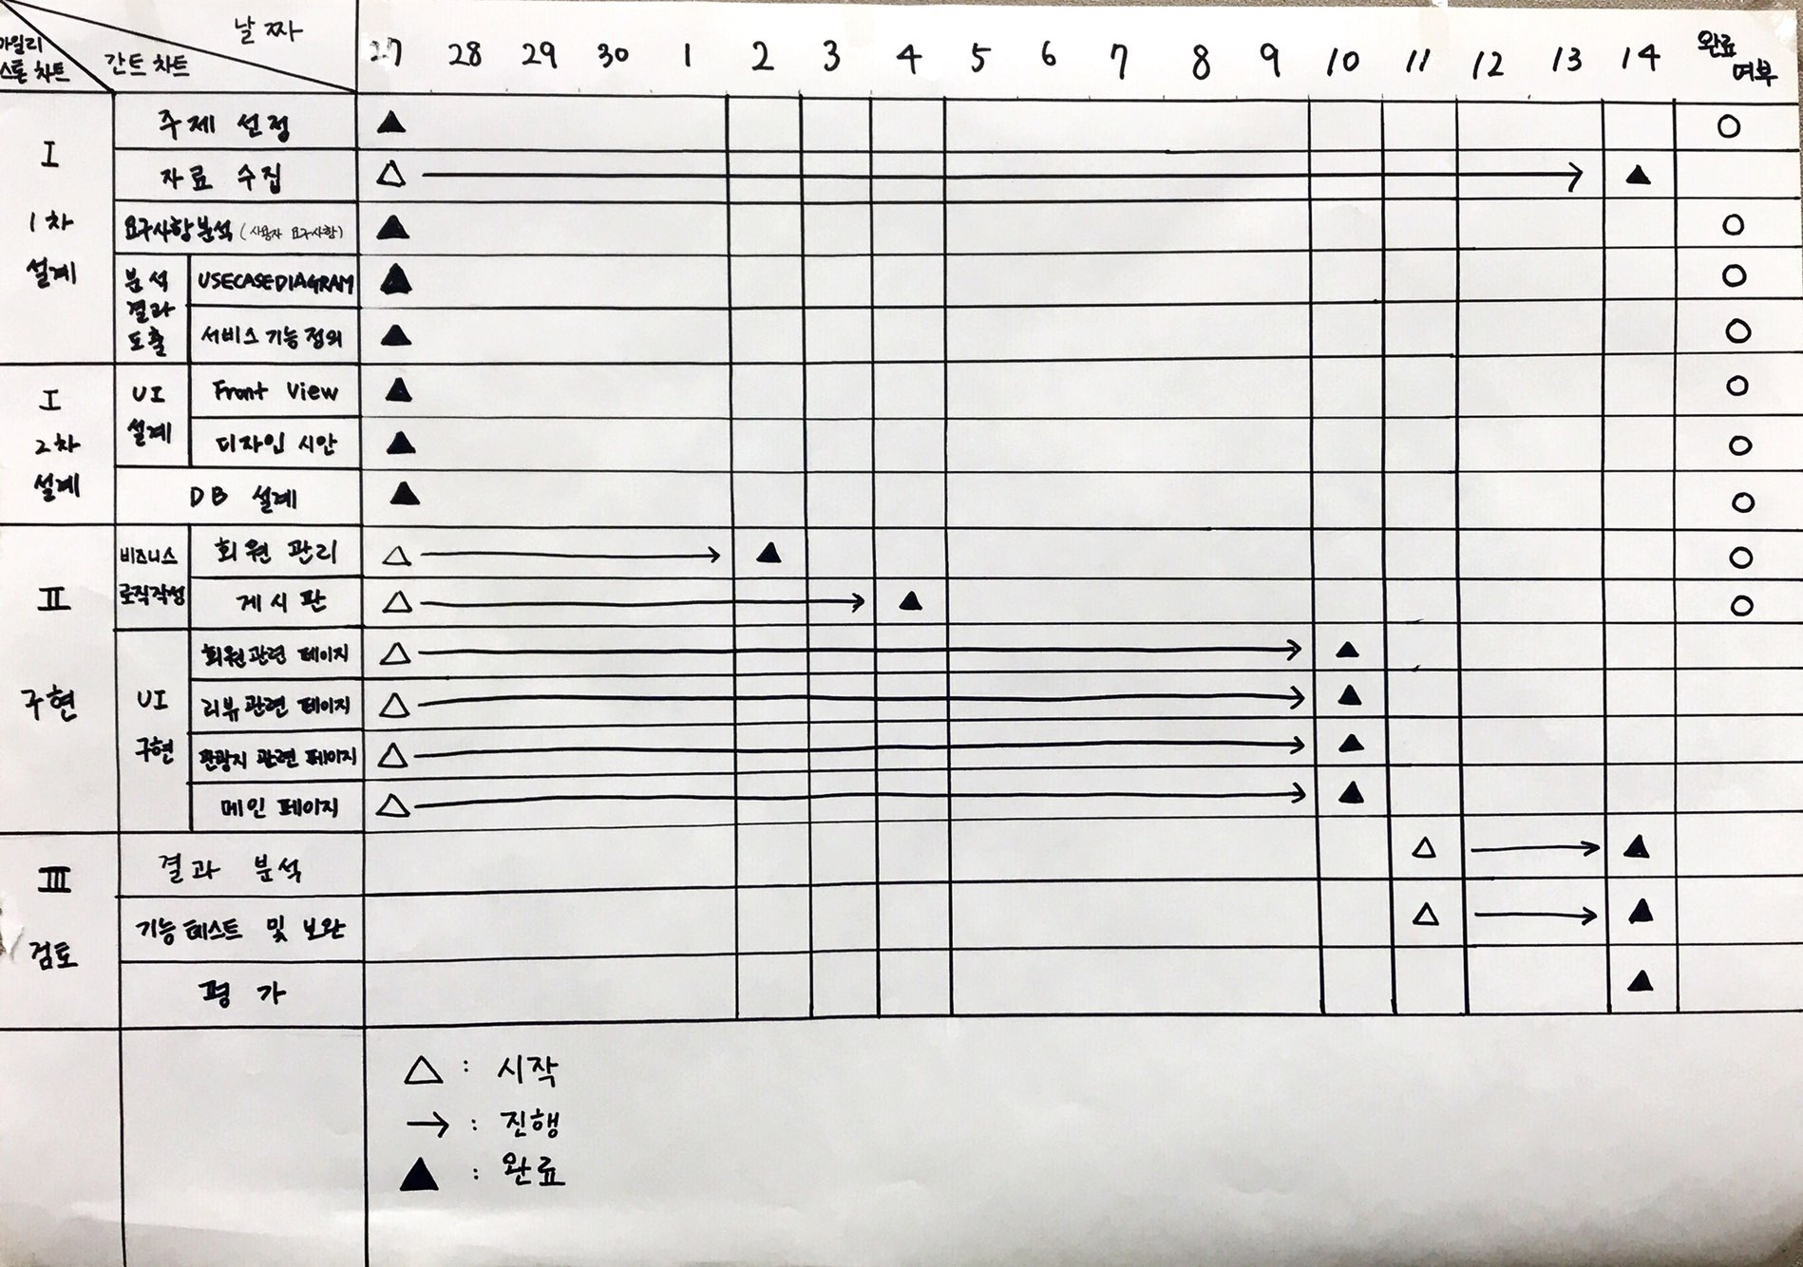
03
Milestone Chart

Slide 10
04
Development Environment
Language
Backend Language | Java
Frontend Language | Jquery
 | BootStrap
 | Ajax
Environment
Development Tool | Eclipse
Server | Apache Tomcat
DataBase | Oracle
Version Control Management | Git & GitHub
Notes:
JAVA Jquery BootStrap Git Ajax
MySQL 이클립스 Apache Tomcat

Slide 11
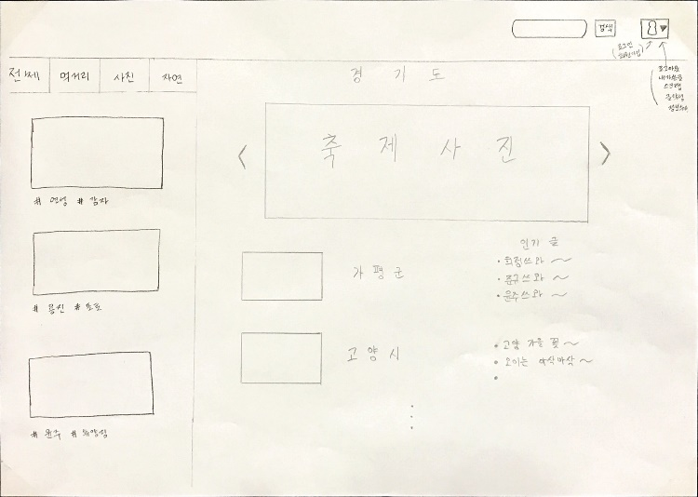
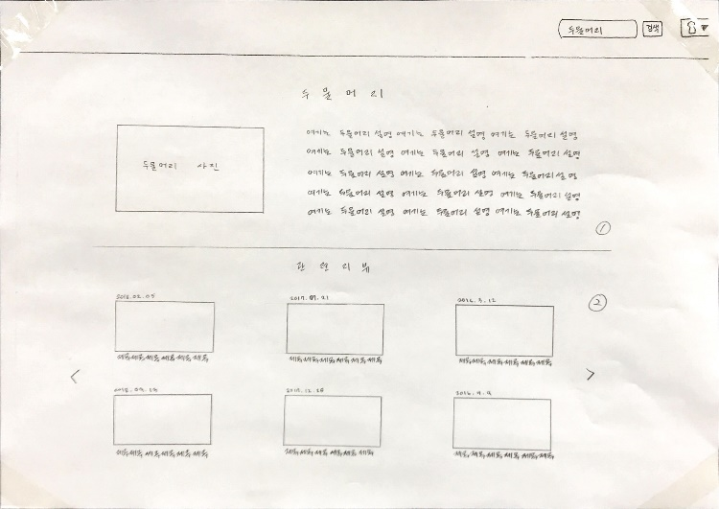
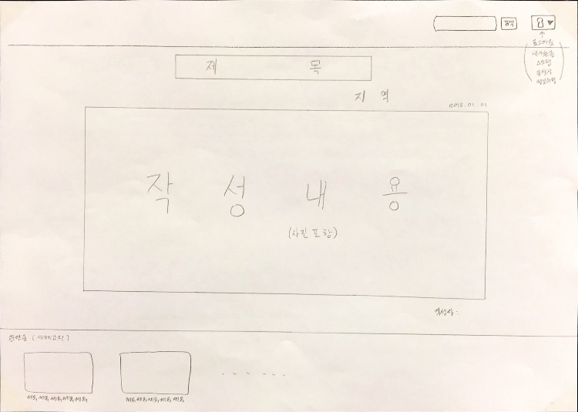
05
Front View Draft
location.jsp
searchResult.jsp
checkReview.jsp

Slide 12
06
Used Method
Review
Search
Attraction
Course
void addScrap(String id, int
review_num) - 리뷰 스크랩
void addComment(int
reviewNum, String id, String
content) - 리뷰에 댓글 작성
ArrayList<ReviewVO>
getRelateReview(ArrayList
<String> list) - 리뷰에 등록된
태그들과 관련된 리뷰를 추출
ArrayList<AttractionVO>
getData(String tag) - 해당 관
광지의 정보를 추출
ArrayList<ReviewVO>
getReviewBySearch(String tag,
int pageNo) - 태그가 관광지일
때, 그와 관련된 리뷰를 추출
ArrayList<ReviewVO>
relatedReviews(String tag, int
pageNo) - 태그가 관광지가 아
닐때, 그와 관련된 리뷰를 추출
ArrayList<FestivalVO>
getFestivalInfo(String location)
- 해당 시/도에서 개최하는 축제
의 정보 추출하는 로직
ArrayList<AttractionVO>
getAttraction(String city,String
location) - 해당 시/도의
시/군/구에 해당하는 관광지정보
추출
void insertCourse(CourseVO
cvo) - 코스에 관광지정보 추가
CourseVO makeCourse(String
id, String course_name)
- 코스 등록
CourseVO getCoursesByNum
(int courseNum,String
courseName) - 사용자가 저장한
해당 코스의 자세한 정보를 추출

Slide 13
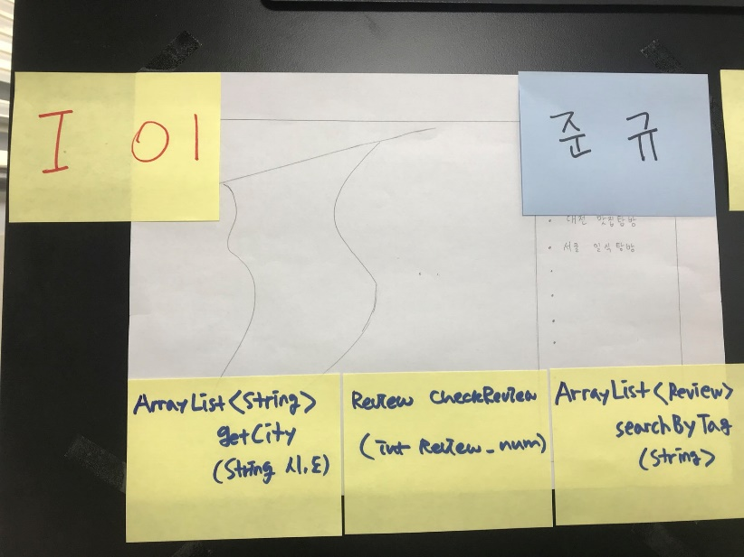
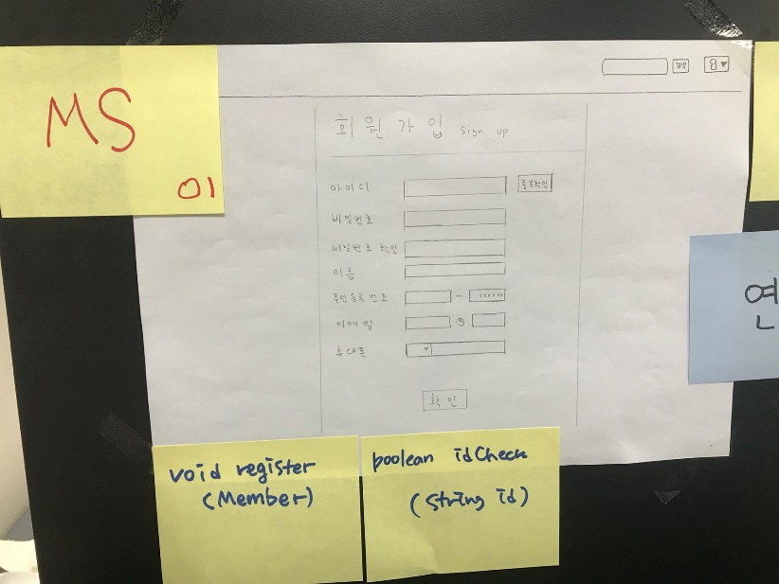
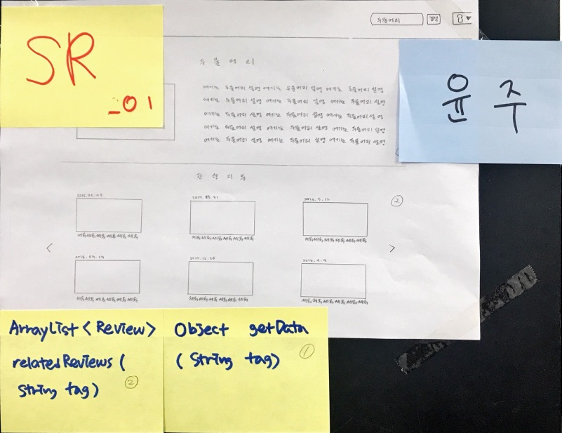
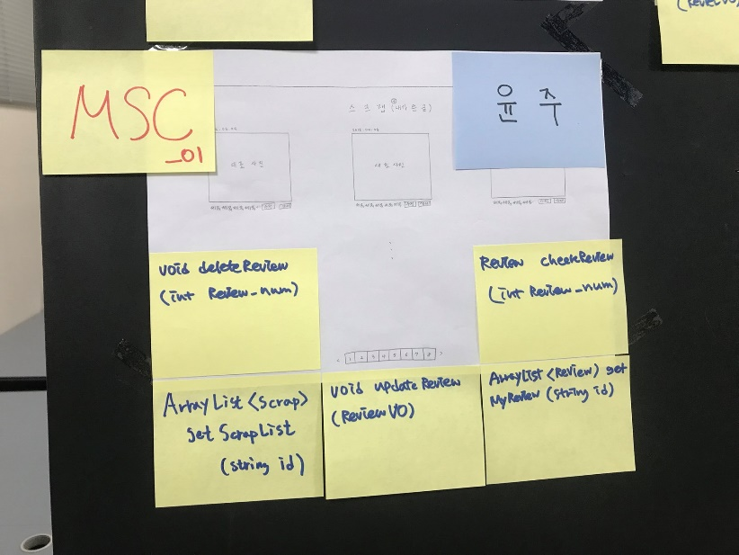
07
Method and Role sharing by page(1)
Index.jsp
Register.jsp
searchResult.jsp
scrap.jsp
Notes:
Method and role sharing by page

Slide 14
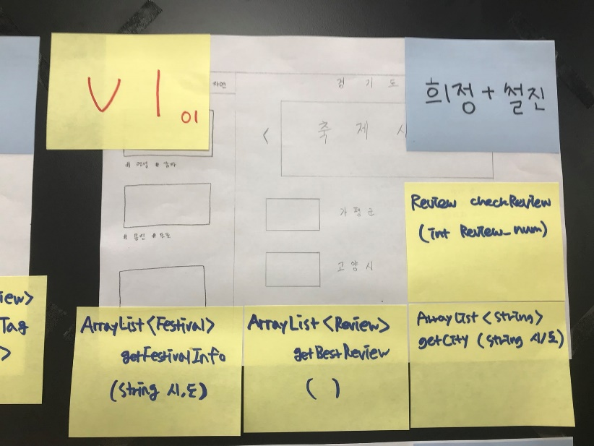
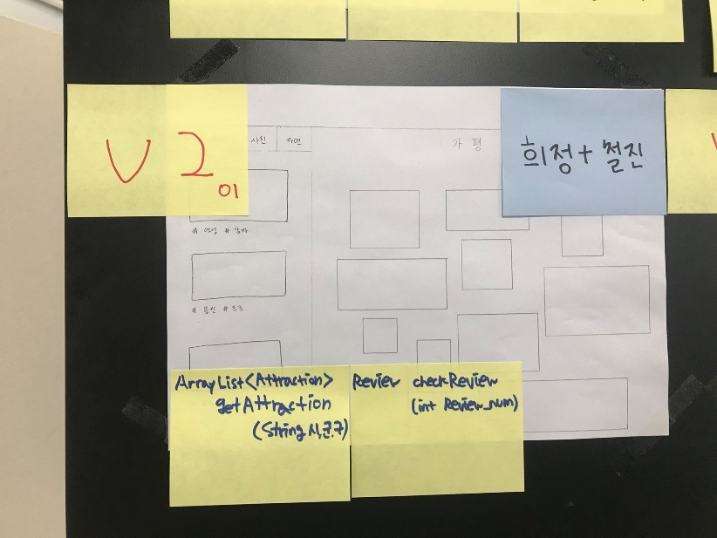
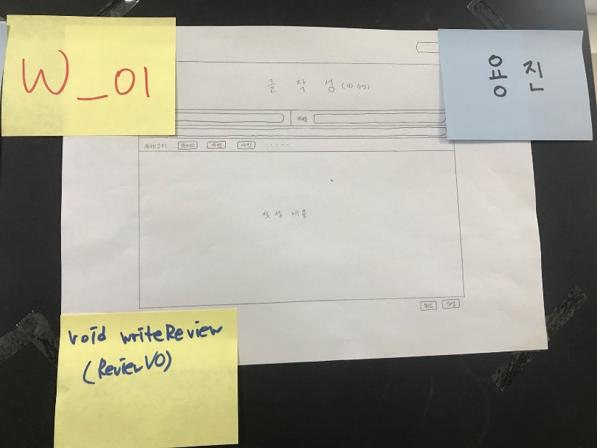
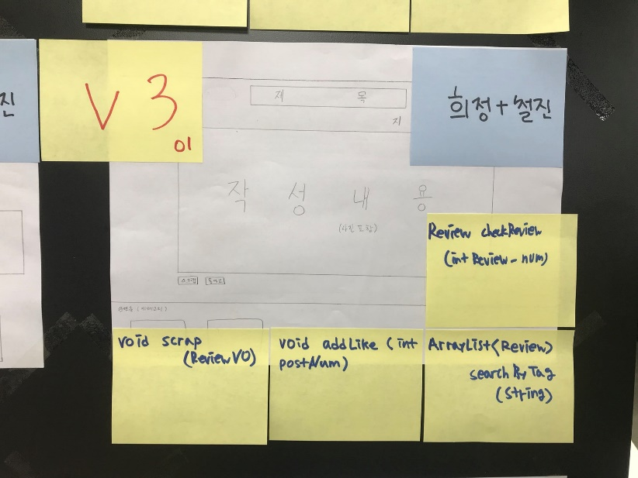
07
Method and Role sharing by page(2)
location.jsp
city.jsp
write.jsp
checkReview.jsp

Slide 15
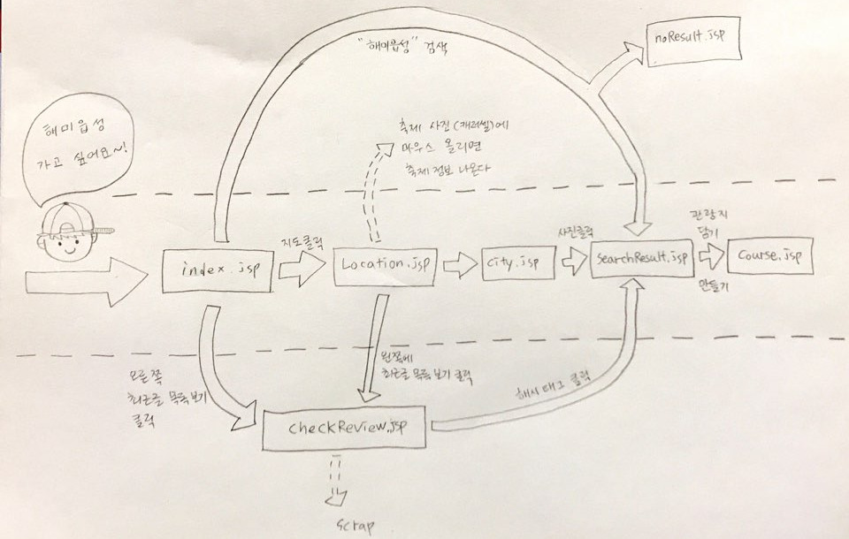
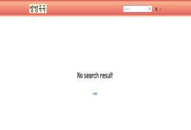
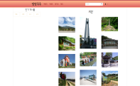
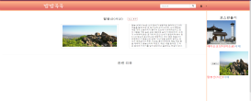
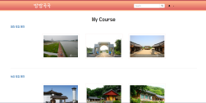
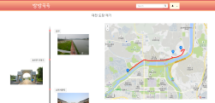
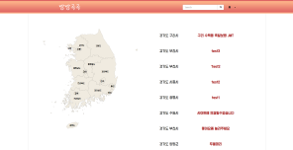
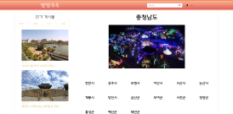
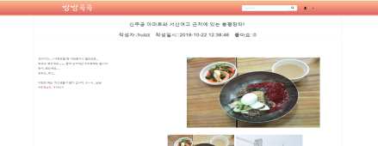
08
Event Flow

Slide 16
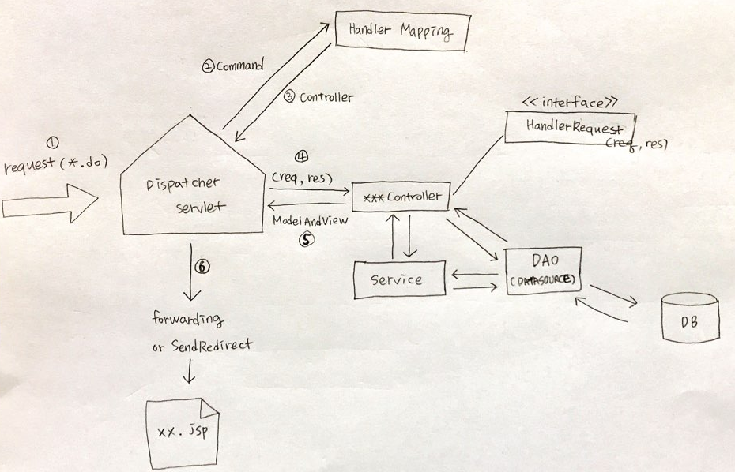
09
Used Pattern

Slide 17
10
Best Practice & Lesson Learned
Best Practice
Tmap, 한국관광공사 등의 api 사용
Json 입출력 등에 연결되는 상황에 Ajax 적용
서비스 요청에 대한 다양한 예외 상황에 대해 고려
Paging 기술을 ‘더보기＇ 등으로 처리
Lesson Learned
기존에 추출한 메서드와 프로젝트 종료시 구현된 메서드의 형태나 수가 많이 다름
테이블 및 VO 설계의 중요성
개발자 간 의사소통
계획 수립과 실행의 중요성

Slide 18
Thank You : )

